Slide 1
WORD
WORD
BETŰFORMÁZÁS
W

Slide 2
A DOKUMENTUM KÉSZITÉS
W
A szövegszerkesztő program indítása
A szöveg bevitele (forrásfájl használata)
A dokumentum mentése
A tartalom, helyesírás ellenőrzése
A dokumentum formázása
A kész, formázott dokumentum mentése és nyomtatása, elektronikus postázása

Slide 3
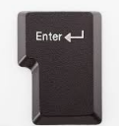
SZÖVEGBEVITEL SZABÁLYAI
W
Gépeléskor a kurzor a sor végén automatikusan a következő sorra vált.
A bekezdés végét Enter-rel jelezzük
Több szóköznyi helyet pl. tabulátorral oldunk meg.

Slide 4
Betűtípusok

Slide 5
KÜLLEM ALAPJÁN
W
1.TALPAS BETŰK
Nem egyenletes vonalvastagságú betűk (Serif)
A betűvégeknél talpak találhatók
Újságok, könyvek szerkesztésénél, hivatalos levelezésben
Pl.: Times, Garamond, Nimbus Roman

Slide 6
KÜLLEM ALAPJÁN
W
2. Talpalatlan (groteszk) betűtípusok
Egyenletes vonalvastagságú betűk (Sans Serif)
A betűvégek egyenesen végződnek
Súlyos betűtípus, címeknél használják
Pl.: Arial, Helvetica, Nimbus Sans

Slide 7
KÜLLEM ALAPJÁN
W
3. EGYÁB REKLÁMBETŰK
Különféle kézírást utánozó betük, iniciálék
Minden, ami az elözö két csoportba nem fér be
Script, Monotype Corsiva, Comic Sans

Slide 8
BetűStíLusok- BETŰVÁLTOZATOK

Slide 9
BETŰVÁLTOZATOK- BETŰSTíLUS
W
Normál
Félkövér (bold) nagyon erős kiemelés, pl.:címeknél, írott szövegben a dupla aláhúzás
Dőlt (italic, kurzív) kiemelés, írott szövegben az aláhúzás

Slide 10
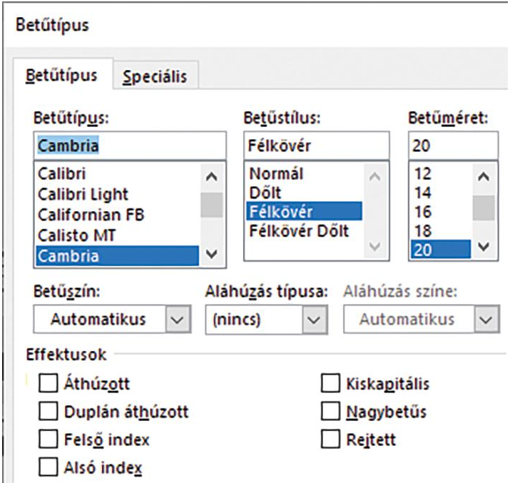
TOVÁBBI BETŰSTíLUSOK
W
kis kapitalis:
a nagy betűk kisebb változatai.
felső index m^{2,} Találkozó: 8 ⁴⁵
alsó index H₂O

Slide 11
BETŰMÉRET

Slide 12
BETŰMÉRET
W
Didot és Berthold által kidolgozott rendszer
1 méter = 2660 pont
A betűk méretét pontokban adjuk meg.
1 pont(pt) = 0,376 mm (ez a legkisebb) –hüvelyk 72-ed része
3 pont = 1 mm
12 pt = 1 ciceró = 4,511 mm
Kézírásunk 16-20 pont

Slide 13
Feladat 1.
Alkalmazás megnyitása (Word)
Írjuk be a szöget ebben a formátumban, mintaszöveg Arial betűtípussal készült.

Slide 14
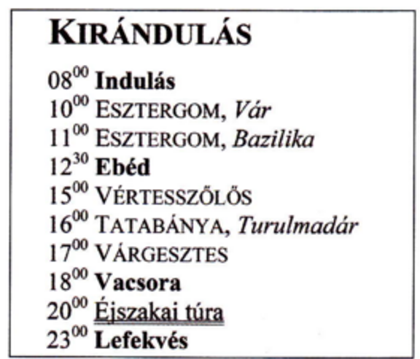
Feladat 2.
Alkalmazás megnyitása (Word)
Kiskapitális, felső index, félkövér, dőlt.

Slide 15
Feladat 3.
Alkalmazás megnyitása (Word)
Írjuk be a szöget ebben a formátumban, mintaszöveg Times New Roman betűtípussal készült.
Betűméret: 16,12,12, 6 pont.

Slide 16
Összegzés

Slide 17
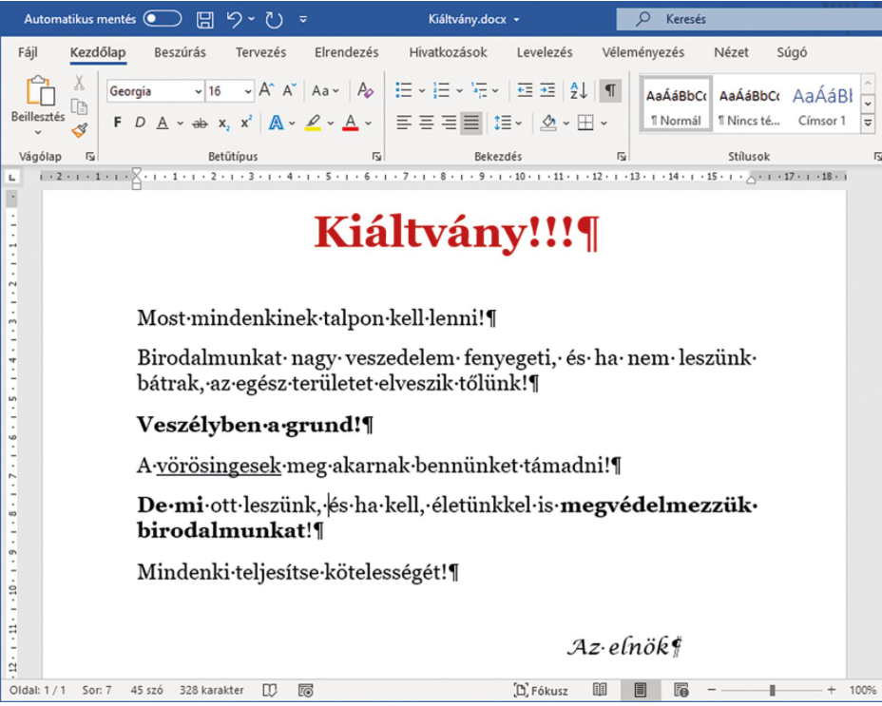
Feladat https://www.nkp.hu/tankonyv/digitalis_kultura_6_nat2020/lecke_01_003

Slide 18
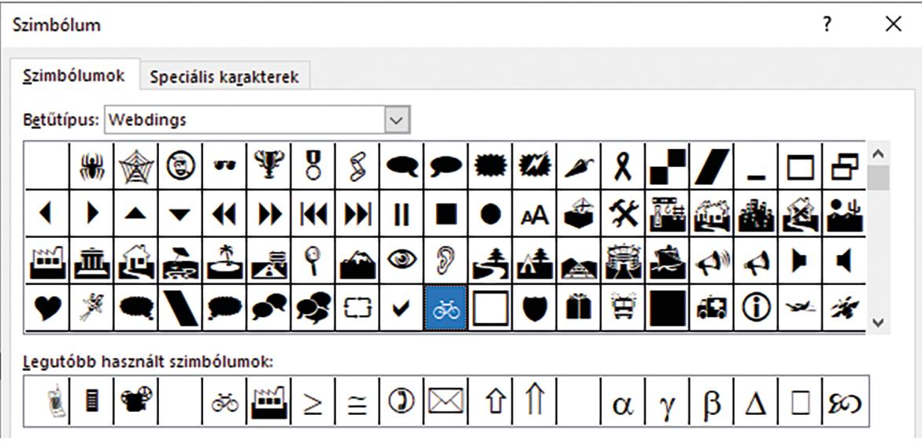
szimbólumok
W
Azokat a karaktereket, amelyeket a billentyűzetről közvetlenül nem tudunk bevinni, szimbólumoknak nevezzük.
A szimbólumok formázása a többi karakterhez hasonlóan történik, az eltérés csak a bevitel módjában van.
Beszúrás > Szimbólumok > Szimbólum (illetve a Beszúrás > Különleges karakter) menüpontot.

Slide 19
Feladat - betűformázás https://www.nkp.hu/tankonyv/digitalis_kultura_6_nat2020/lecke_01_004

Slide 20
Feladat https://www.nkp.hu/tankonyv/digitalis_kultura_6_nat2020/lecke_01_004
A mintaszöveg Times New Roman betűtípussal készült.
A mintán a betűk 24, a szimbólumok 48 pontosak. ügyeljünk a bekezdések igazítására!

